Slide 1
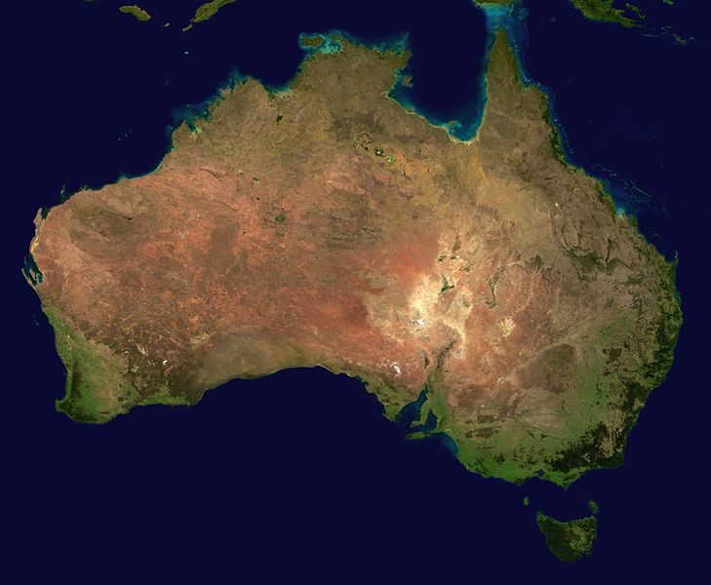

Slide 2
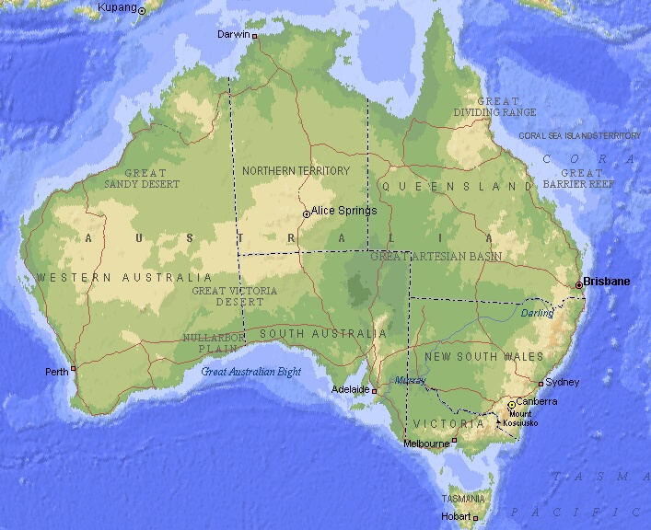
Тема: Австралійський Союз – єдина держава на материку

Slide 3
План уроку
1. Візитка Австралійського Союзу .
2. Населення, його склад та розміщення.
3 . Українська діаспора. Україна і Австралія.
4. Коротка характеристика господарства.
5. Центри національної культури.

Slide 4
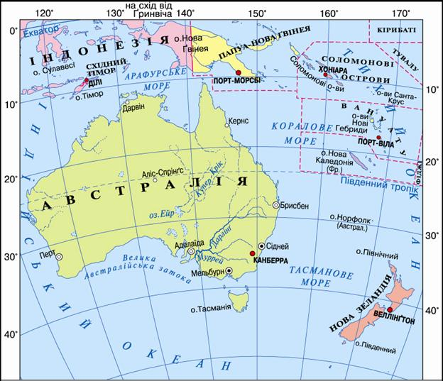
Візитка Австралійського Союзу Офіційна назва — Австралійський Союз Площа — 7,7 млн. км² Населення — 21,3 млн. осіб (2009 р.) Столиця — Канберра Найбільше місто — Сідней Офіційна мова — англійська Грошова одиниця — австралійський долар Тип країни — економічно високорозвинена країна, переселенського типу. Державний устрій — країна у складі Британської співдружності націй, федеративна держава. Глава держави — Королева Великобританії, представлена генерал-губернатором. Глава уряду – Прем’єр-міністр. Адміністративний устрій — 6 штатів, 1 столичний округ, 1 територія.
Сторінка географічна

Slide 5
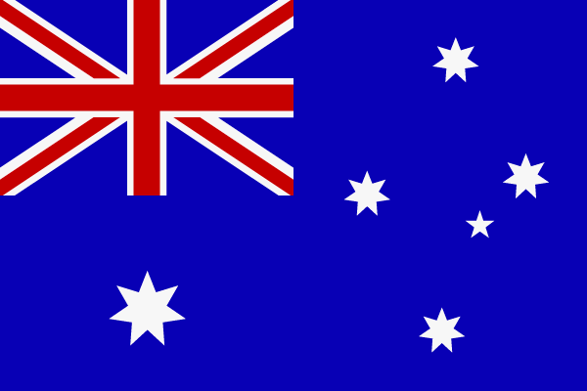
Герáльдика (від лат. heraldus, опові́сник) — наука, що вивчає герби, кольорові емблеми, які належать особам, родам чи спільнотам.
Сторінка геральдична

Slide 6
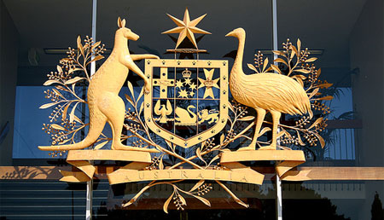
Сторінка геральдична
Герб Австралії

Slide 7
Гра «Закодоване слово»
Сторінка історична
Встановивши правильну відповідність, розшифруєте слово.
1. Іспанський мореплавець Луїс Торрес, 1606 рік | а) відкрив східне узбережжя Австралії та оголосив відкриті землі володінням Великої Британії, відкрив Великий Бар’єрний риф. | Д
2. Голландський мореплавець Вілем Янсзон, 1606 рік | б) дістався південних берегів Австралії. Відкрив острів на південь від Австралії. Довів, що материк дійсно існує, відкрив ділянку узбережжя Нової Зеландії. | И
3. Голландський мореплавець Абель Тасман, 1642 – 1644 рр. | в) проплив вузькою протокою вздовж південного берега Нової Гвінеї. Довів, що Нова Гвінея – острів, а на південь від нього пролягає невідома земля. | Є
4. Англійський мореплавець Джеймс Кук, 1770 рік | г) висадився на західному узбережжі півострова Кейп-Йорк. Став першим європейцем який дістався австралійських земель. Назвав відкриті землі Новою Голландією. | Х
5. Англійські мореплавці, 1788 рік. | д) обійшли навколо Австралії, відкрили протоку, запропонували сучасну назву. | А
6. Англійські дослідники Метью Фліндерс і Джордж Басс, 1797 -1798 рр. | ж) заснували перше англійське поселення як колонію каторжників. | Н

Slide 8
Правильна відповідь
1. Іспанський мореплавець Луїс Торрес, 1606 рік | в) проплив вузькою протокою вздовж південного берега Нової Гвінеї. Довів, що Нова Гвінея – острів, а на південь від нього пролягає невідома земля. | Є
2. Голландський мореплавець Вілем Янсзон, 1606 рік | г) висадився на західному узбережжі півострова Кейп-Йорк. Став першим європейцем який дістався австралійських земель. Назвав відкриті землі Новою Голландією. | Х
3. Голландський мореплавець Абель Тасман, 1642 – 1644 рр. | б) дістався південних берегів Австралії. Відкрив острів на південь від Австралії. Довів, що материк дійсно існує, відкрив ділянку узбережжя Нової Зеландії. | И
4. Англійський мореплавець Джеймс Кук, 1770 рік | а) відкрив східне узбережжя Австралії та оголосив відкриті землі володінням Великої Британії, відкрив Великий Бар’єрний риф. | Д
5. Англійські мореплавці, 1788 рік. | ж) заснували перше англійське поселення як колонію каторжників. | Н
6. Англійські дослідники Метью Фліндерс і Джордж Басс, 1797 -1798 рр. | д) обійшли навколо Австралії, відкрили протоку, запропонували сучасну назву. | А

Slide 9
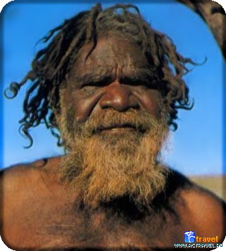
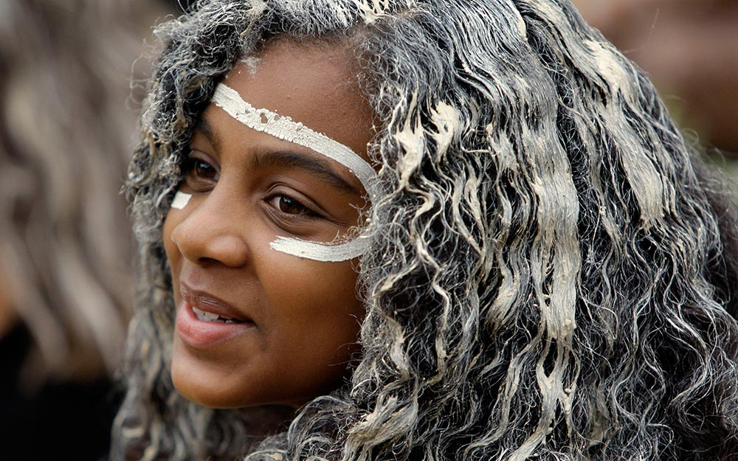
Демографія (дав.-гр. δήμος — народ та лат. graphe — письмо, описання) — наука, що вивчає склад і рух людності (населення) та закономірності його розвитку.
Сторінка демографічна
Австралійські аборигени — корінне населення Австралії.

Slide 10
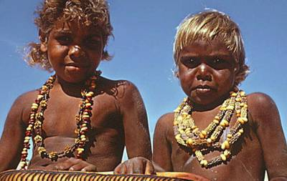
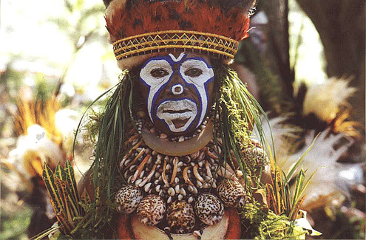
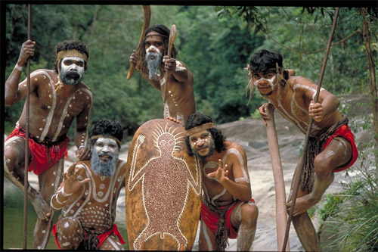
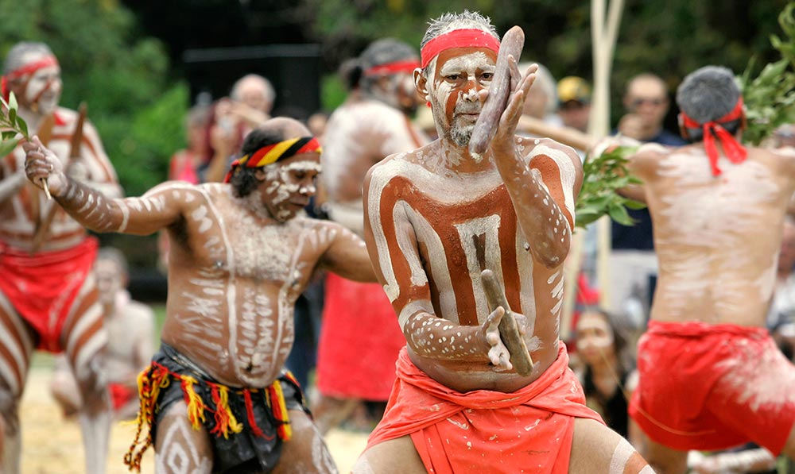

Slide 11
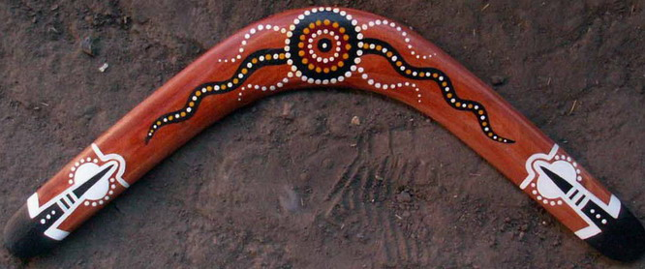
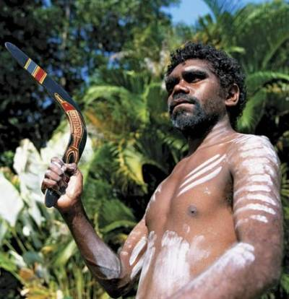
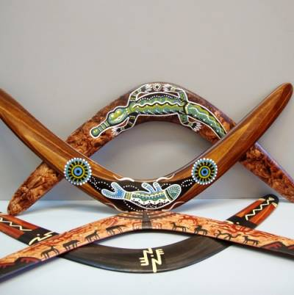
Бумеранг – основна зброя аборигенів Австралії
Сторінка демографічна

Slide 12
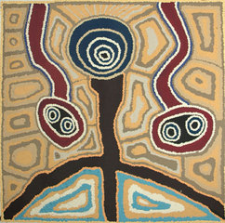
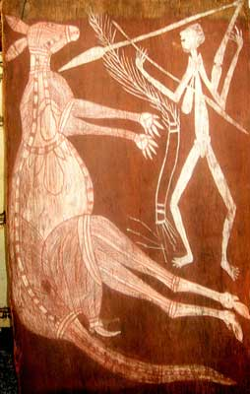
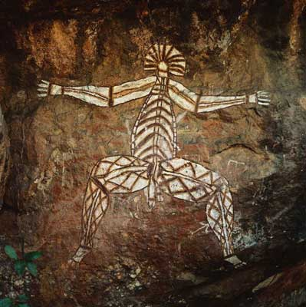
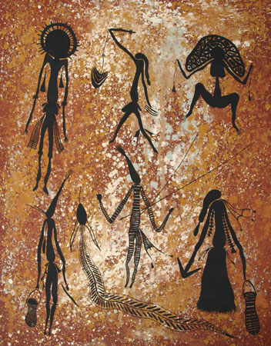
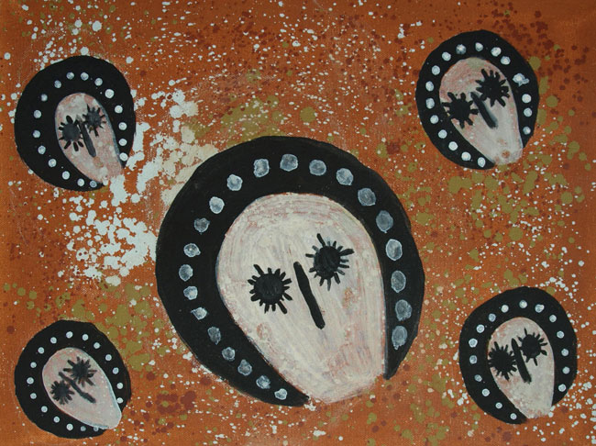
Мистецтво аборигенів
Сторінка демографічна

Slide 13
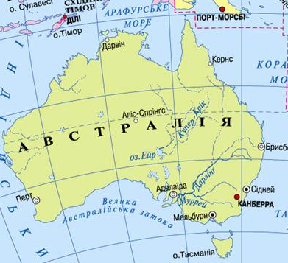
Населення – 21,3 млн. осіб (2009 р.)
Сторінка демографічна
Густота: мін. – менше 1 чол./км² (пустелі, напівпустелі.)
макс. – 10 чол./км² (східне узбережжя материка).
середня – менше 3 чол./км²
Міські жителі – 93% від загальної чисельності.
Найбільші міста – Сідней,
Мельбурн,
Брісбен,
Перт,
Аделаїда.

Slide 14
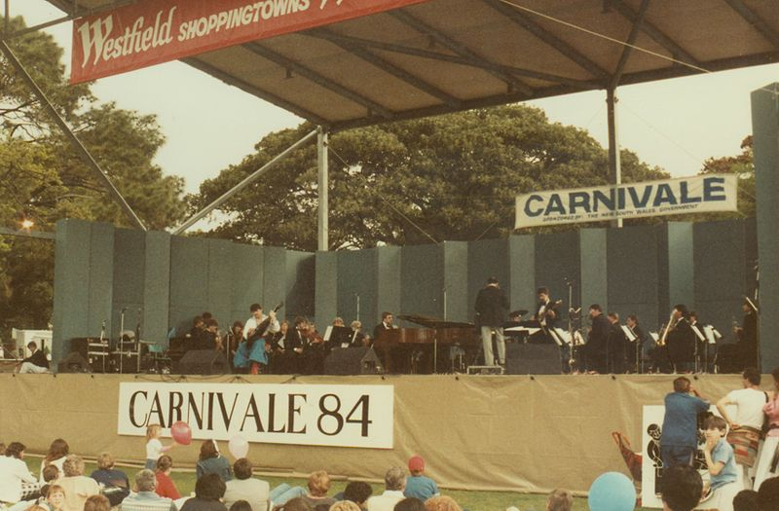
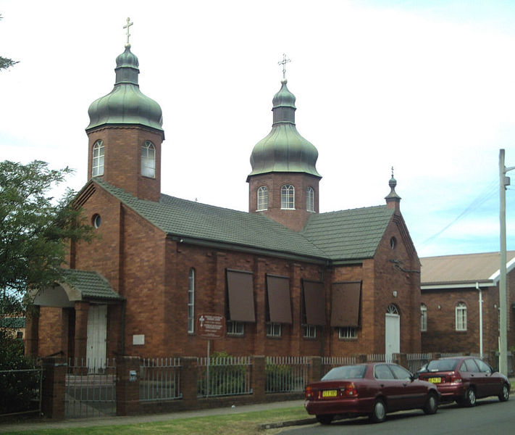
Діаспора — це перебування поза етнічною територією народу у результаті добровільної чи примусової еміграції.
Сторінка демографічна
Бандурист Віктор Мішалов, уродженець Сіднею у супроводі Сіднейського симфонічного оркестру
Українська церква в м. Ґренвіл, околиці Сіднею

Slide 15
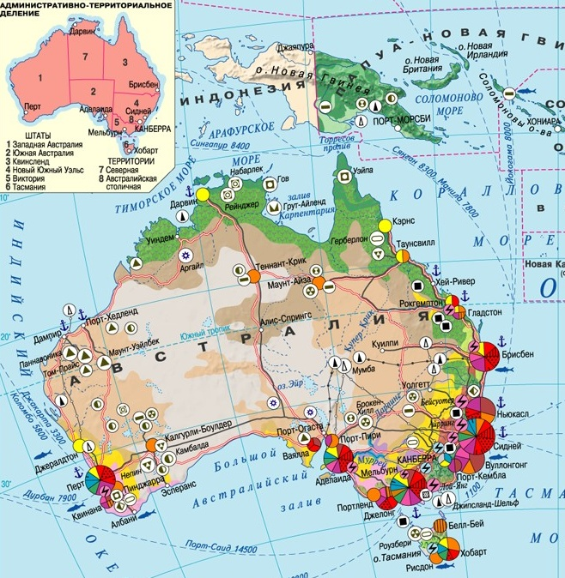
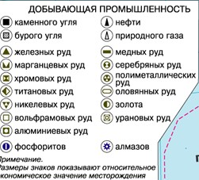
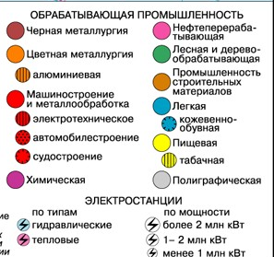
Сторінка економічна

Slide 16
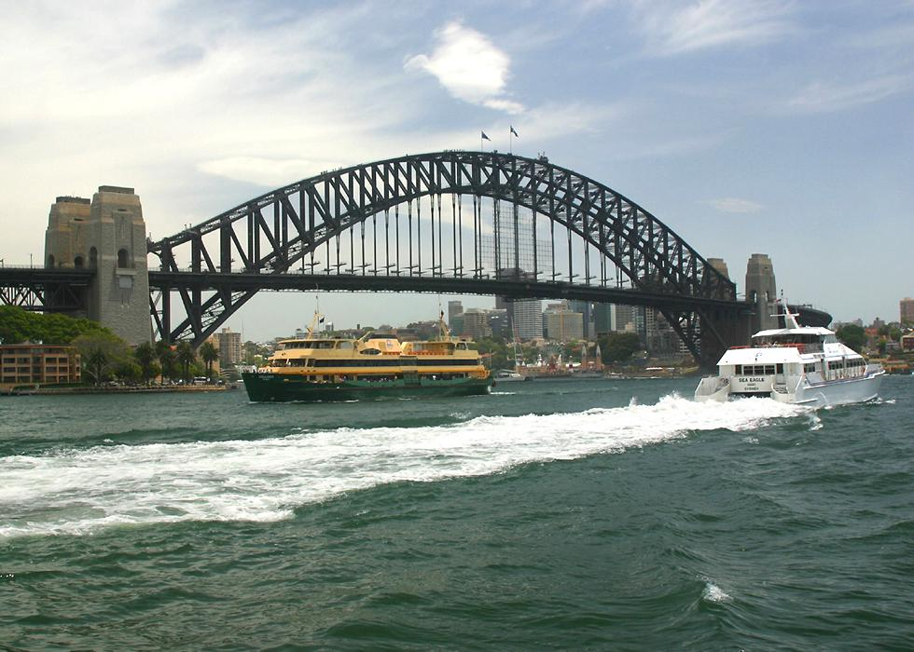
Сідней
Сторінка країнознавча

Slide 17
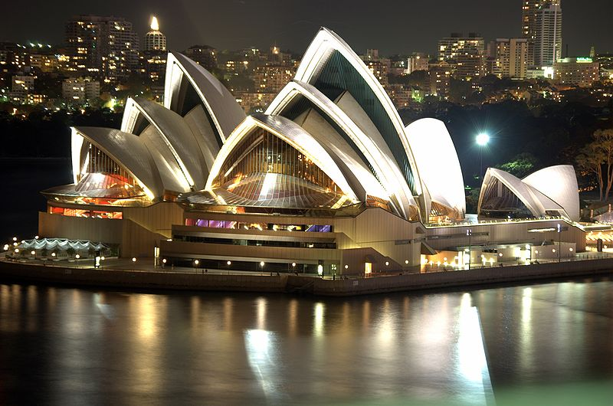

Slide 18
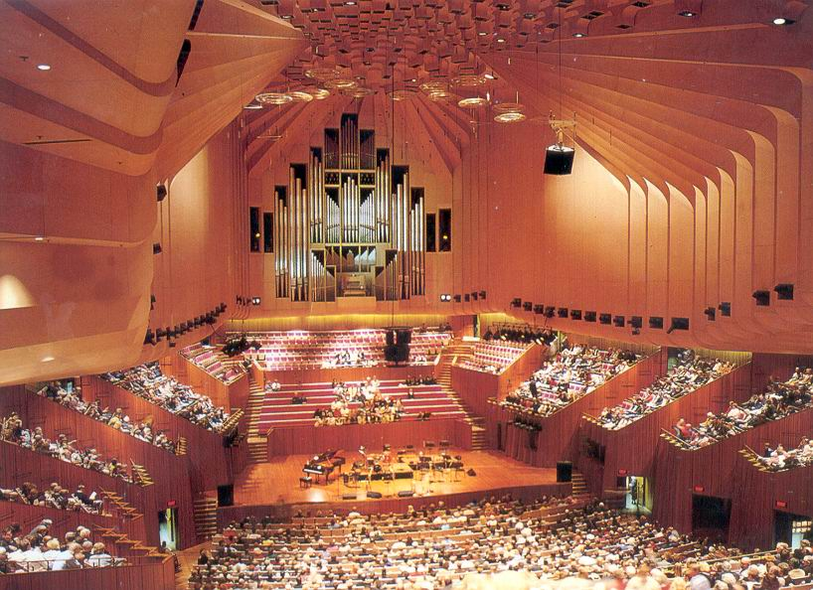

Slide 19
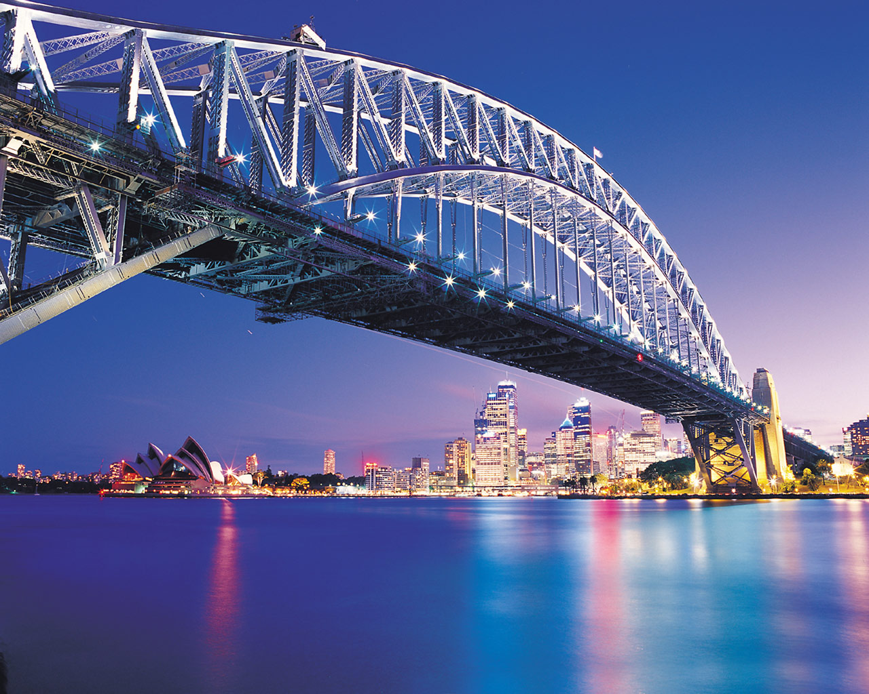

Slide 20
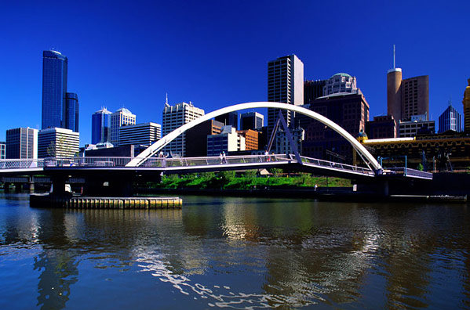
Мельбурн

Slide 21
Бібліотека штату Вікторія

Slide 22
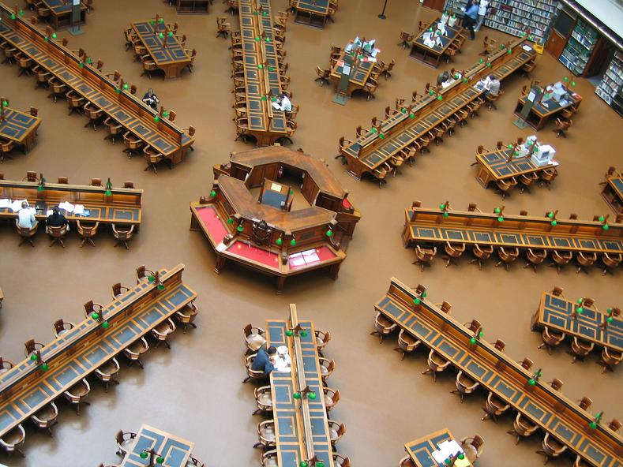

Slide 23
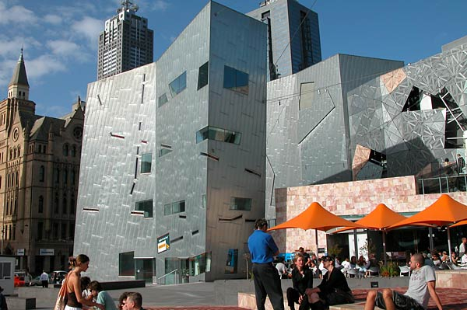
Національна галерея

Slide 24
Парад пінгвінів

Slide 25
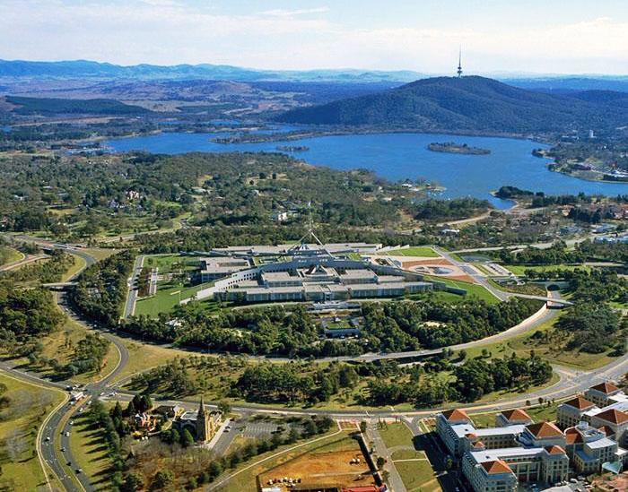
Канберра

Slide 26
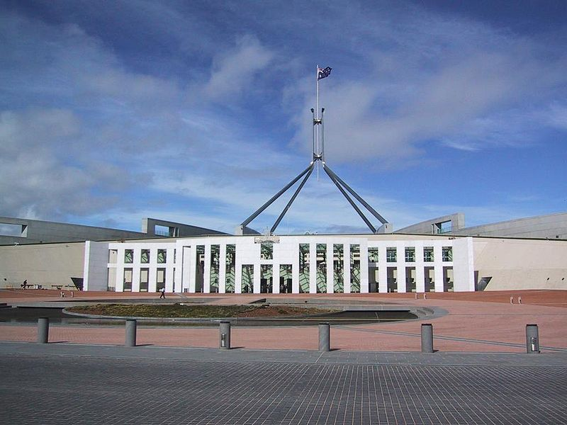
Будинок Парламенту

Slide 27
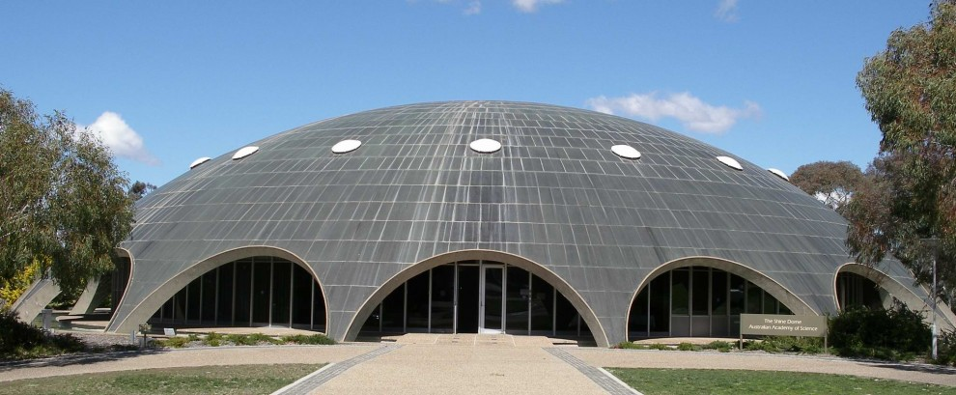
Австралійська академія наук

Slide 28
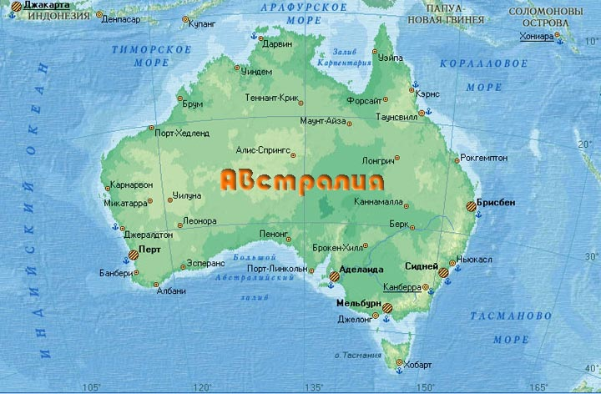

Slide 29
Тест-гра “Бумеранг”
1. Столицею Австралійського союзу є:
а) Сідней; б) Мельбурн; в) Канберра.
2. Площа країни становить:
а) 9,7 млн км²; б) 7,7 млн км²; в) 8,7 млн км².
3. Державна мова австралійців:
а) англійська; б) французька; в) італійська.
4. Австралійський союз заселений:
а) достатньо; б) середньо; в) найменше.
5. Економіка країни «їде» на:
а) кролі; б) вівці; в) корові.
6. На першому місці – видобуток:
а) золота; б) алюмінієвих руд; в) урану.
7. На гербі Австралії зображені:
а) кріль і вівця ; б) ему і кенгуру; в) коза і кенгуру.
8. Головною зброєю аборигенів є:
а) спис ; б) лук; в) бумеранг.
9. Середня густота населення на материку становить:
а) менше 10 чол/км²; б) менше 3 чол/км²; в) менше 1 чол/км².
10. Найбільше місто Австралії це:
а) Аделаїда; б) Сідней; в) Мельбурн.
11. Скільки зірок на прапорі Австралії:
а) 5 ; б) 6; в) 10.
12. Неподалік якого міста можна побачити парад пінгвінів:
а) Сідней ; б) Канберра; в) Мельбурн.

Slide 30
Дякуємо за увагу!

